Slide 1
Лекція 7.
Тайм-менеджмент.

Slide 2
Що таке час?
Час - це життя. Воно необоротно і непоправно.
Промарнувати свій час - значить розтратити своє життя.
Взяти свій час під контроль - означає опанувати своїм життям і використовувати його найкращим чином.
Час - міра тривалості існування всіх об'єктів, характеристика послідовної зміни їхніх станів у процесах зміни та розвитку.
Час - один з найважливіших факторів, що впливає на економічні процеси, він характеризує їх динаміку, проявляється у формі звіту часу, тривалості протікання процесів, дат економічних подій, періодів економічних циклів.

Slide 3
Типи часу
Об'єктивний час
- загальний для всіх людей, їм вимірюють тривалість подій, він строго структурований і незмінно служить еталоном, відповідно з яким живе людство.
Суб'єктивний час
більше абстрактний, ніж об'єктивний, так як не піддається вимірюванню, що не обчислюється хвилинами або днями і є відчуттям часу.

Slide 4
Характеристики об’єктивного та суб’єктивного часу
Об'єктивний час.
Він не піддається контролю, оскільки є фізичною реальністю, але щоб не втратити ні секунди, складаються розклади та графіки, аналізується, скільки часу знадобиться для вирішення поставлених завдань і досягнення цілей.
Суб’єктивний час.
Він неоднаковий і трансформується в залежності від виду діяльності, протікає з неоднаковою швидкістю через почуття і дії людини, тому є підконтрольним типом часу.
Відчуття «занурення у свої справи, забуваючи про час» і є суб'єктивний час, де немає абсолютно ніяких обмежень і тиску об'єктивного часу, що дозволяє втілювати в життя нездійсненні завдання, хоча іноді їм нехтують.
Даний тип часу дозволяє повністю реалізувати свої здібності і творчий потенціал, поглинаючи всю увагу, внаслідок чого об'єктивний час розчиняється і людина «втрачає рахунок часу».

Slide 5
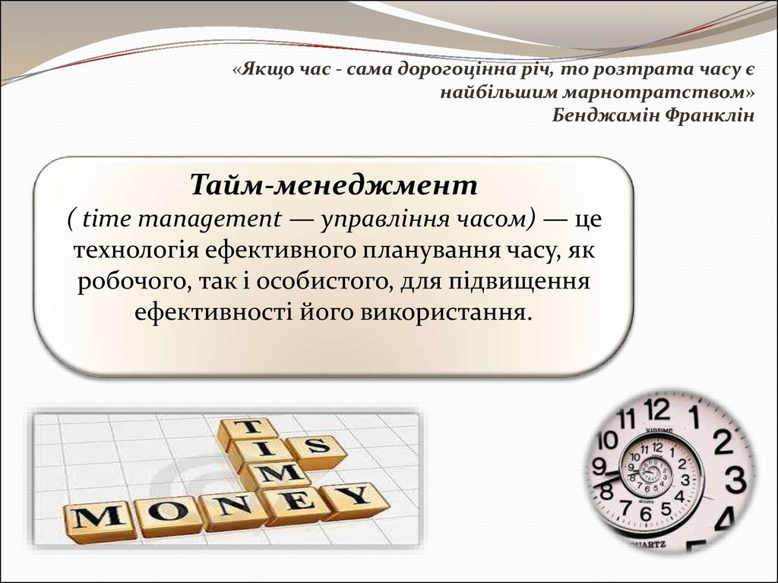
Що таке управління часом?
У випадку ефективного управління ресурсом часу людина отримає незаперечні переваги:
досягати більшого за менший час;
стати більш організованими, внаслідок чого скоротити витрати часу на відволікаючі справи і дрібниці;
навчитися зосереджуватися на найважливіших питаннях, в результаті чого зросте ефективність прийнятих рішень, з'явиться більше простору для творчості та вільного часу для себе.

Slide 6
Методи управління часом
система управління часом Б. Франкліна
матрицю пріоритетів Д. Ейзенхауера
часовий принцип В. Парето
метод «Альпи»
система АБВ - аналізу

Slide 7
Метод «Альпи»
Використовується для експрес-розробки плану робочого дня або робочого тижня, після деяких вправ займає не більше 10 хвилин.
Він передбачає реалізацію наступних п'яти стадій:
1) складання повного переліку робіт на поточний період з урахуванням попереднього їх розподілу за пріоритетністю виконання;
2) визначення планованої тривалості кожної з намічених до виконання завдань і загального бюджету робочого часу;
3) резервування робочого часу;
4) прийняття рішень з делегування робіт, намічених керівником до виконання;
5) контроль і перенесення незавершених заходів, що дозволяє керівнику отримати необхідну інформацію для проведення аналізу структури фактичних витрат робочого часу і приступити до пошуку можливих шляхів вдосконалення роботи.

Slide 8
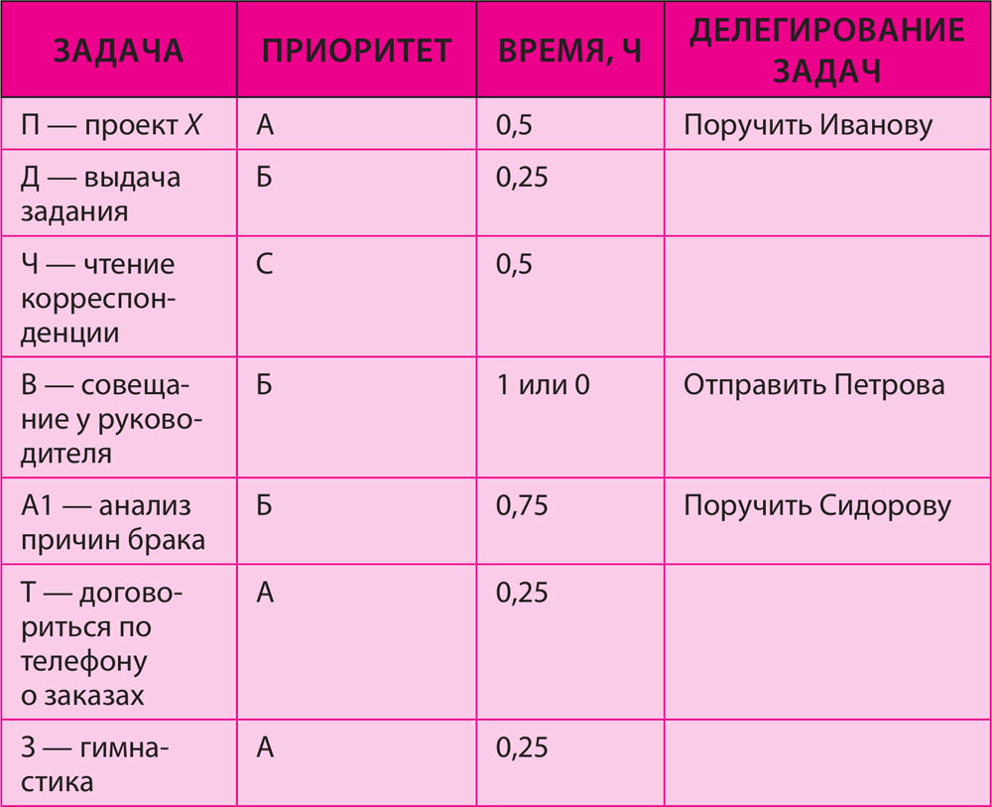
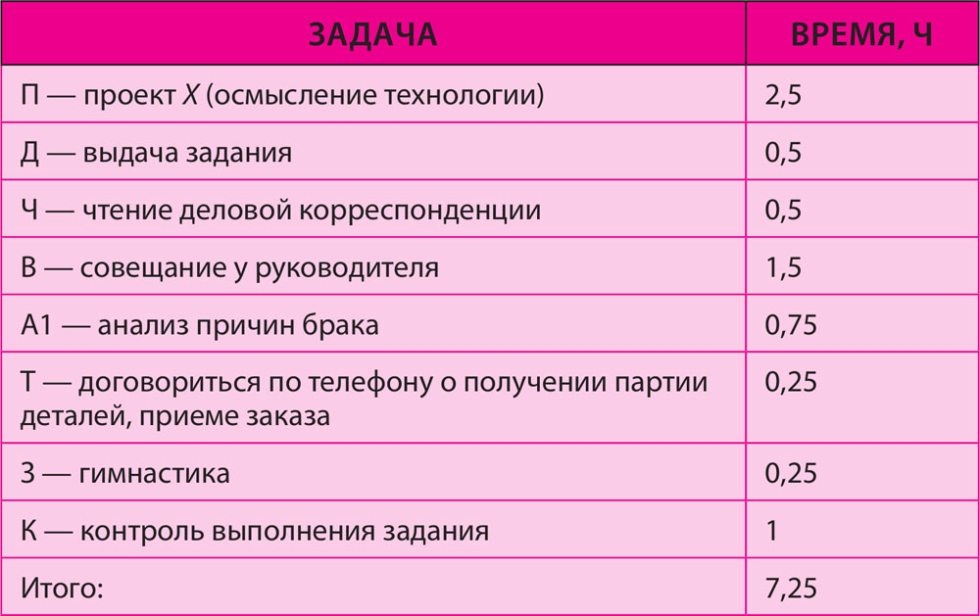
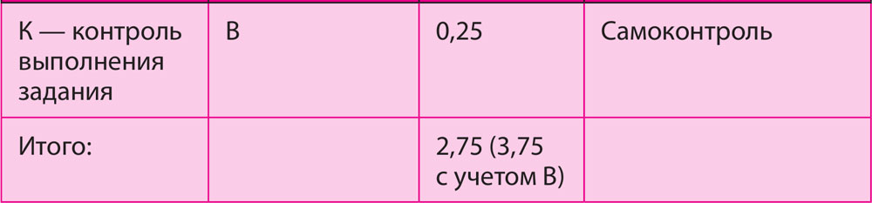
Приклад застосування методу «Альпи»
Третій етап:
Перший та другий етапи:

Slide 9
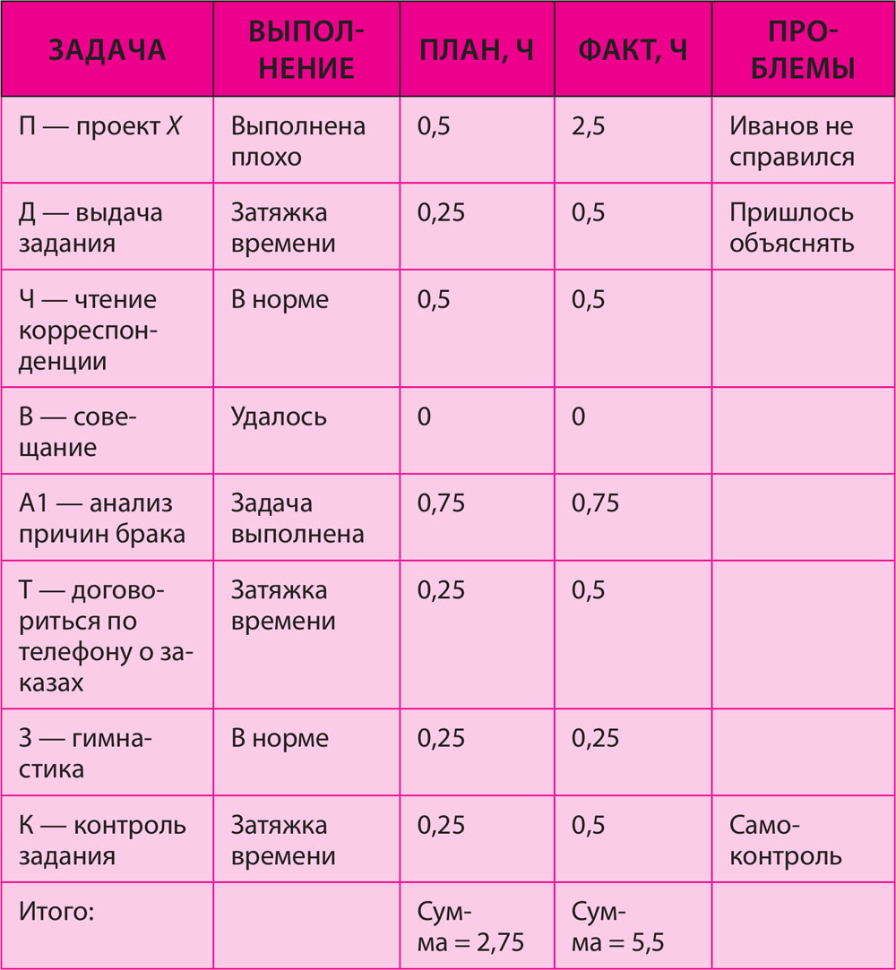
Четвертий етап:

Slide 10
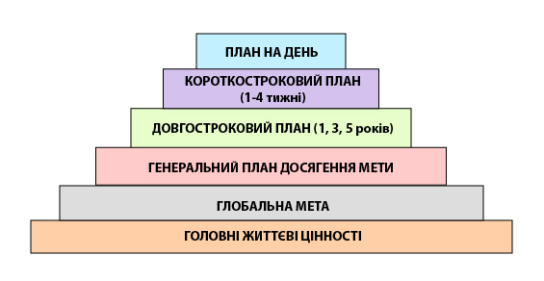
Система управління часом Бенджаміна Франкліна
Заснована на базових принципах
класичної системи управління часом, які
передбачають, що будь-яка глобальна
задача, що стоїть перед людиною, ділиться на підзадачі, а ті в свою чергу - на ще більш дрібні підзадачі.
Візуально цей процес можна представити у вигляді багатоступінчастої піраміди, а застосування системи - як процес поетапного зведення цієї піраміди.
Перераховані плани не є чимось постійним, їх рекомендується регулярно переглядати і коригувати (наприклад, план на день - на протязі дня; короткострокові плани - з періодичністю 1-2 тижні; довгострокові - не рідше одного разу на 4-6 місяців; генеральний план і глобальна мета - 1 раз на рік).

Slide 11
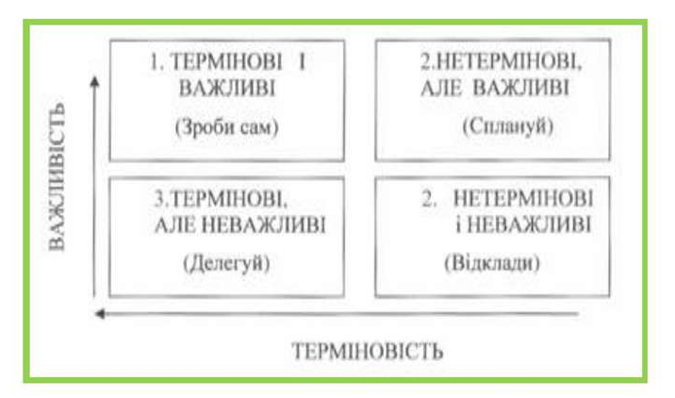
Метод Дуайта Ейзенхауера
Залежно від терміновості і важливості
Д. Ейзенхауер запропонував чотири пріоритетності справ.
Важливість справи визначається тим, наскільки результат її виконання впливає на роботу, а терміновість - наскільки оперативно планується виконати це завдання.
І хоча справи мають тенденцію міняти ступінь своєї терміновості і важливості, але на якийсь певний момент можна визначити ці показники для себе.

Slide 12
Метод Дуайта Ейзенхауера
До термінових і важливих справ (1) відносяться справи, несвоєчасне виконання яких призведе до значного збитку для всієї подальшої роботи. За них слід братися негайно і виконувати самому.
Менш термінові і важливі завдання (2), як правило, можуть почекати. Труднощі тут виникають тоді, коли завдання рано чи пізно перетворюються на термінові. Тому повинна існувати можливість перегляду ступеню важливості цього
Термінові і менш важливі справи (3) потрапляють під категорію небезпеки «поспіху», і в результаті існує ризик цілком віддатися вирішенню конкретного завдання, тому що воно термінове. Якщо завдання є не настільки важливим, то воно повинно бути в будь-якому випадку делеговане, оскільки для його виконання не потрібно яких-небудь особливих якостей. Поряд з тим, ви можете сприяти мотивації в роботі і кваліфікації своїх підлеглих, довіряючи їм відповідальні справи.
Менш термінові і менш важливі завдання (4) дуже часто «осідають» на письмовому столі. Від завдань несуттєвих і нетермінових слід утримуватися, частіше вдаючись до кошику для паперів. Пастка, в яку потрапляє більшість людей, полягає в тому, що вони займаються в основному справами третьої і четвертої категорії, в той час як не справляються зі справами першого і другого типу. Часто це відбувається тому, що справи типу (3) і (4) зробити простіше і їх результати виявляються відразу наочними, що психологічно зміцнює людину в підтвердженні власної ефективності.

Slide 13
Метод управління часом В. Парето
Наступний метод управління часом був запропонований італійським економістом Вільфредо Парето. Відомі також і інші назви даного методу – «правило 80/20», «принцип найменших зусиль», «золоті пропорції планування часу».
В. Парето встановив, що 20% виробленої роботи забезпечують 80% отриманих результатів.
У кожному разі, поки не виконані завдання з головних (20%), не варто братися за виконання завдань з категорії другорядних (80%).
Ефективні та успішні люди навчилися починати роботу з самого важливого і значимого завдання, що стоїть перед ними, в результаті вони завжди досягають більшого, ніж інші, і частіше їх супроводжує успіх.

Slide 14
Метод управління часом В. Парето
Згідно представленої теорії можна зробити висновок стосовно до робочої ситуації керівника: за перші 20% часу досягається 80% результатів, інші ж 80% витраченого часу приносять лише 20% загального підсумку.
Витрати ресурсу часу | Внесок в основний результат
80% витраченого часу (численні «другорядні» проблеми) | 20% підсумкового результату
20% витраченого часу («життєво важливі» проблеми) | 80% підсумкового результату

Slide 15
Метод пріоритетів, або «АБВ-аналіз»
За допомогою букв «А», «Б» і «В» завдання поділяються на три класи відповідно до їх значимості:
Завдання категорії «А» | обов'язкові для реалізації, інакше можуть виникнути серйозні ускладнення. Якщо таких завдань і заходів декілька, оцінюється внутрішня пріоритетність, наприклад «А1», «А2».
Завдання типу «Б» | якщо не будуть зроблені, виникнуть невдоволення або позбавлення, але в будь-якому випадку наслідки будуть відносно м'якими і непорівнянними з наслідками невиконання завдання типу «А».
Завдання типу «В» | є те, що було б добре зробити, але що не тягне за собою ніяких істотних наслідків. Діяльність, яку можна доручити комусь іншому, робота, яку можна було б взагалі не робити, виконувана за звичкою або та, що вже втратила свою актуальність.
являє собою ефективний спосіб класифікації та розташування завдань за ступенем важливості.
Перевага цього методу полягає в його простоті й ефективності.
Його техніка виходить з досвіду, що частки більш важливих і менш важливих справ у сумі залишаються незмінними.
Багато керівників вже працюють за цим принципом, і до найважливіших завдань вони приступають в першу чергу.

Slide 16
«Аналіз АБВ» ґрунтується на наступних закономірностях:
найважливіші завдання (категорія «А») складають приблизно 15% від загальної кількості справ керівника, а внесок цих задач для досягнення цілі складає близько 65%;
важливі завдання (категорія «Б») складають близько 20% загального числа справ, значимість яких також приблизно 20%;
менш важливі і несуттєві завдання (категорія «В») становлять близько 65% усіх справ, а значимість їх складає всього лише 15%.

Slide 17
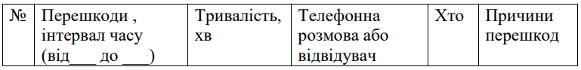
Аналіз витрат часу, складання листка «денних перешкод»
Формуляр денних перешкод.
До формуляру денних перешкод слід занести всі перешкоди або перерви в роботі, що гальмують чи порушують запланований трудовий процес.
Корисно фіксувати все, що відриває від справ: Н — начальник, К — колега, П — підлеглий, С — секретар, Кл — клієнт, Рд — родина, Ін — інші.

Slide 18
До перешкод часу відносяться:
• телефонні розмови,
• неорганізований обмін інформацією між відділами,
• невміння слухати інших,
• колеги, що відволікають від роботи,
• технічні проблеми з комп'ютерами,
• недосконалість організаційного планування, прагнення все зробити відразу
• глобальна мережа Інтернет, чаювання і перекури,

Slide 19
Боротьба з перешкодами
Для боротьби з ними необхідно проводити щоденний аналіз, а саме перераховувати перешкоди, при цьому зазначаючи, скільки часу вони відняли у Вас.
В стовпець «зовнішні причини» заносяться об'єктивні, не залежні від дій причини виникнення перешкоди - описуються розгорнуто і максимально точно, наприклад, якщо це відвідувач, то вказати хто саме (П.І.Б.), з якого питання.
У стовпці «внутрішні причини» описуються суб'єктивні, безпосередньо пов'язані причини виникнення перешкод, наприклад такі стани, як апатія, втрата інтересу до роботи, неуважність тощо.
У стовпчик «ідеї» вписуються зауваження, міркування, пов'язані з тим, як можна позбутися перешкод, краще організувати власну роботу, змінити характер спілкування з різними людьми.

Slide 20
Керуйся цими правилами - і керувати своїм часом буде легко!
Не вбивай час. Всі ми час від часу вбиваємо свій час - безглуздим переглядом новин і фотографій в соцмережах, іграми на комп'ютерах і смартфонах. Вбивати час не варто ні тоді, коли тобі нема чим зайнятися (ти просто привчаєш себе це робити), ні тим більше коли у тебе купа справ. Просто постав крапку, відмовся від безглуздих занять і час з'явиться! Якщо ти не можеш відмовитися від таймвейстерів - відводь для них певний час протягом дня. Це може бути 30 хвилин до обіду або ж 30 хвилин до кінця робочого дня. Найважливіше - не починати сидіти в соцмережах і іграх на початку робочого дня або після роботи вдома - може затягнути на довго.
Часові рамки. Став часові рамки для виконання певних завдань. Завжди складай список всіх справ і тоді ти не будеш витрачати час на з'ясування того, що потрібно робити - готовий план на день буде вже готовий.
Живи за планом. Комусь ця порада може здатися нудною, але план виховує в нас пунктуальність і відповідальність перед собою. Докладний графік на день переносить економію часу на новий рівень. У тебе вже все розплановано, немає часу щоб витрачати час, і якщо ти впораєшся з завданнями раніше покладеного - таймвейстери будуть сприйняті як винагорода, що теж непогано. Крім того, веди повний список справ - записуй в план все, аж до телефонних дзвінків.

